Slide 1
Чому виникають конфлікти?

Slide 3
Конфлікт — це зіткнення сторін, розбіжність у поглядах, суперечка.
Виникнення конфлікту свідчить про те, що зіткнулися люди з різними цілями, цінностями, смаками, інтересами, поглядами на певну ситуацію.

Slide 5
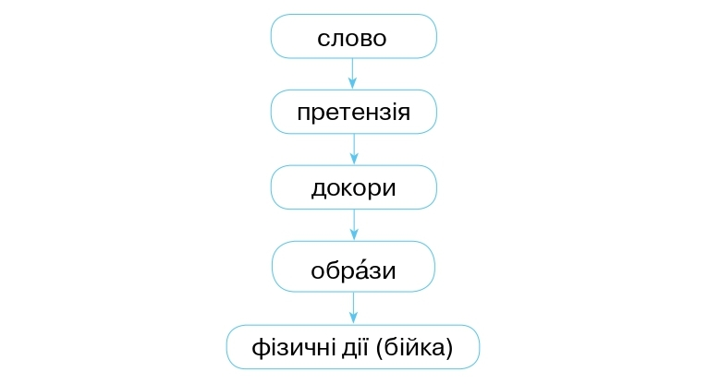
Спалах та розгортання конфлікту нагадує ланцюгову реакцію, яку важко зупинити, бо одна її ланка тягне за собою іншу:

Slide 6
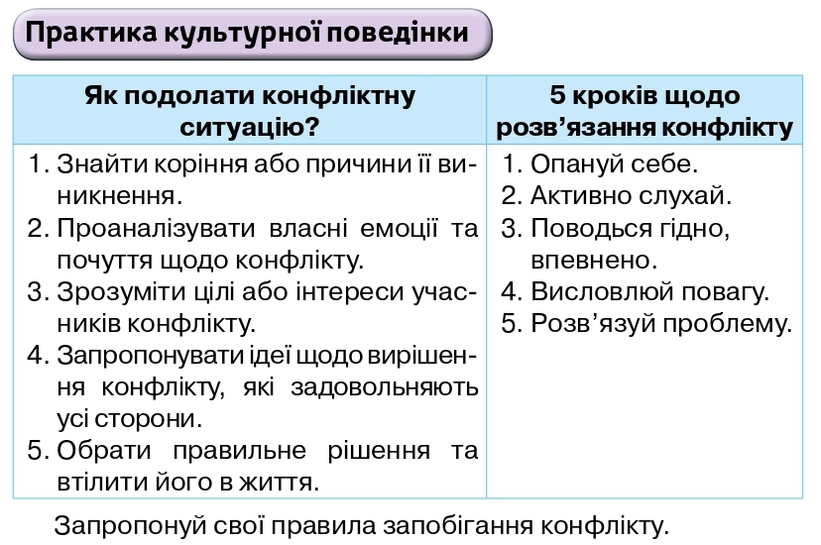

Slide 8
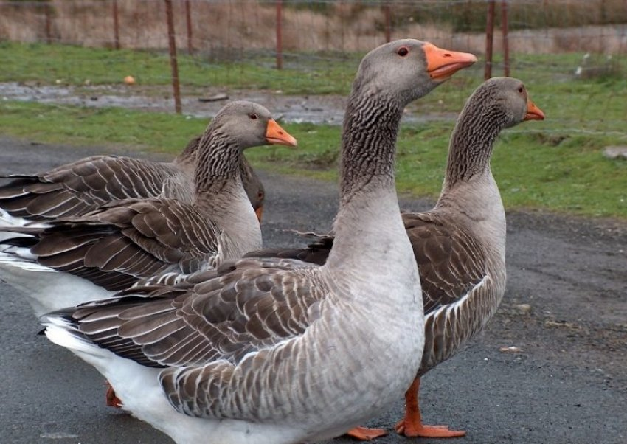
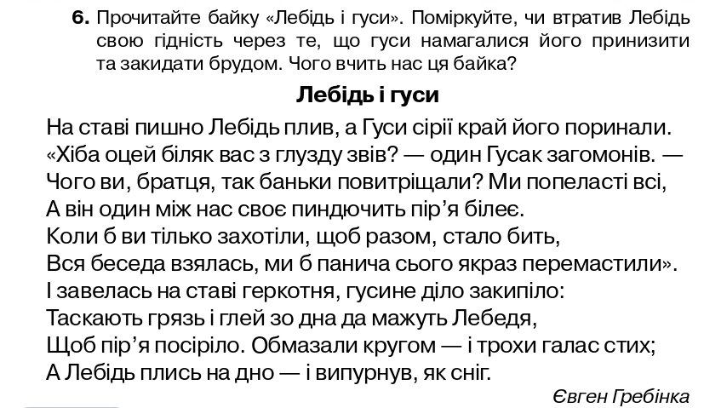

Slide 9
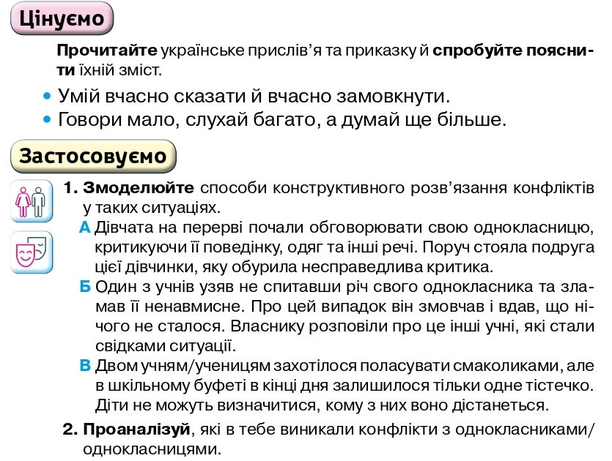

Slide 10
Робота в зошиті-практикумі

Slide 11
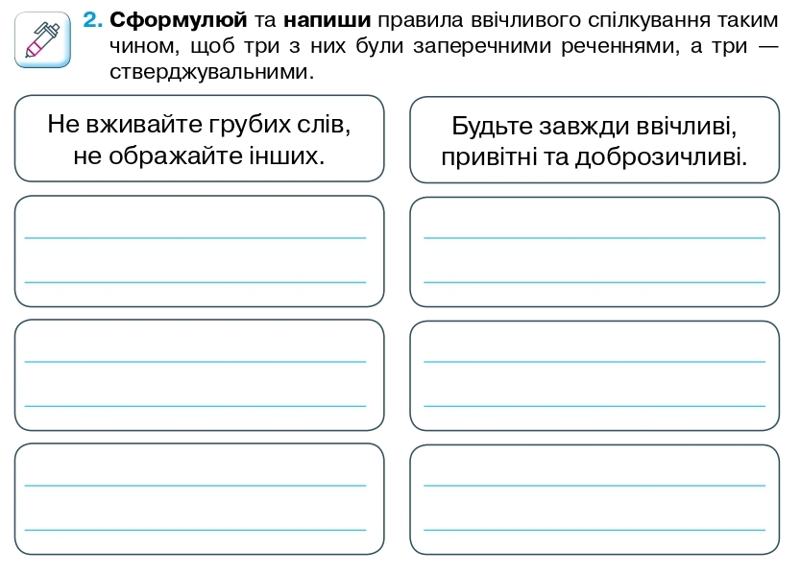

Slide 12
ВИСНОВКИ
Конфлікт — це ситуація, де люди (або група людей) мають несумісні цілі та інтереси, які супроводжуються негативними емоціями та поведінкою.
Конфлікти пов’язані з різними смаками, цінностями, інтересами, рівнями культури, поглядами на ситуацію.
Важливо вміти вирішувати конфлікти мирним шляхом.
Конфлікт може призвести до позитивних змін.

